Slide 1
N!TH21
A Grave Diggers Game

Slide 2
Inhoud
Status van de game
Groepsdynamiek
Planning
Art
Development
UX
Levels
Development

Slide 3
Groepsdynamiek
Duidelijkheidheid en transparantie
Problemen bespreken
Goede scrums

Slide 4
Planning

Slide 5
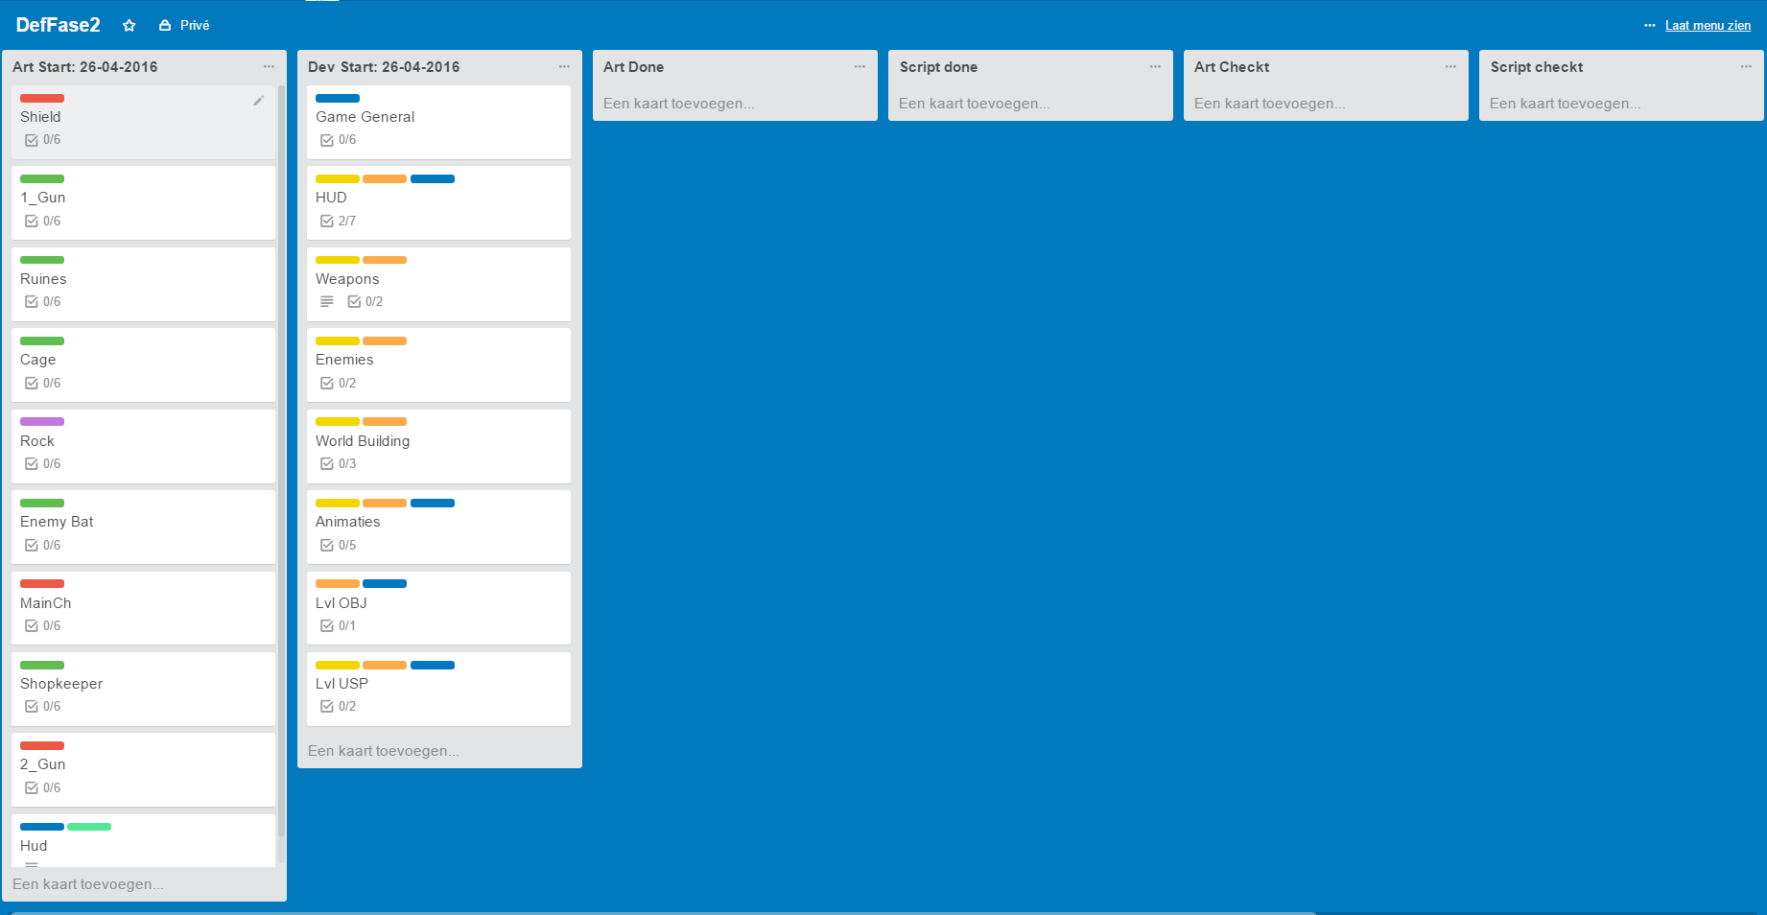
Planning

Slide 6
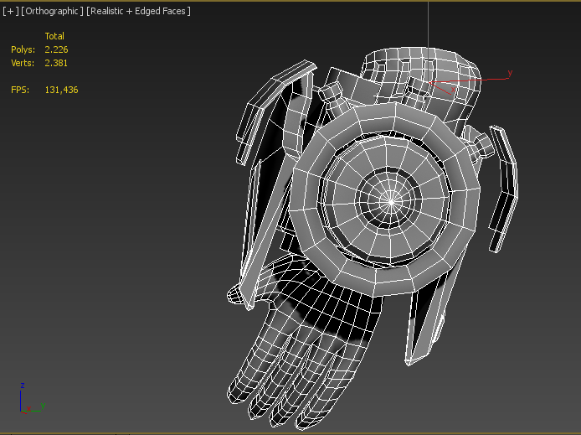
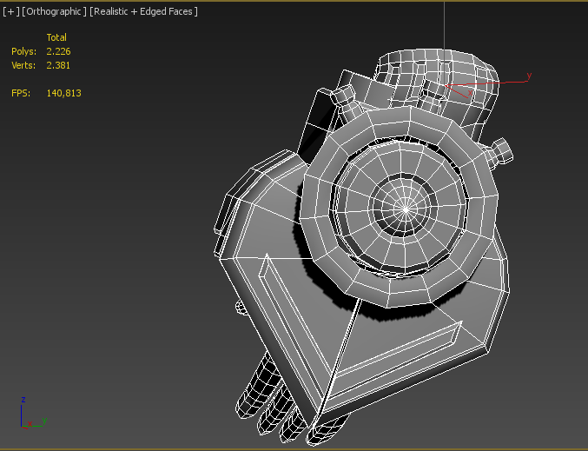
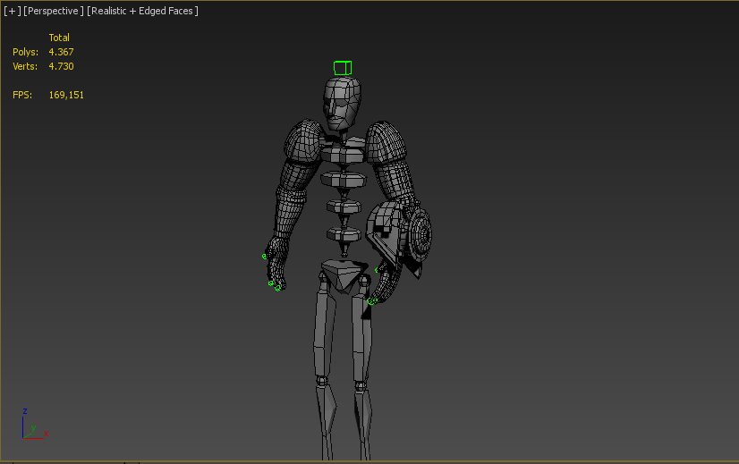
Art

Slide 7
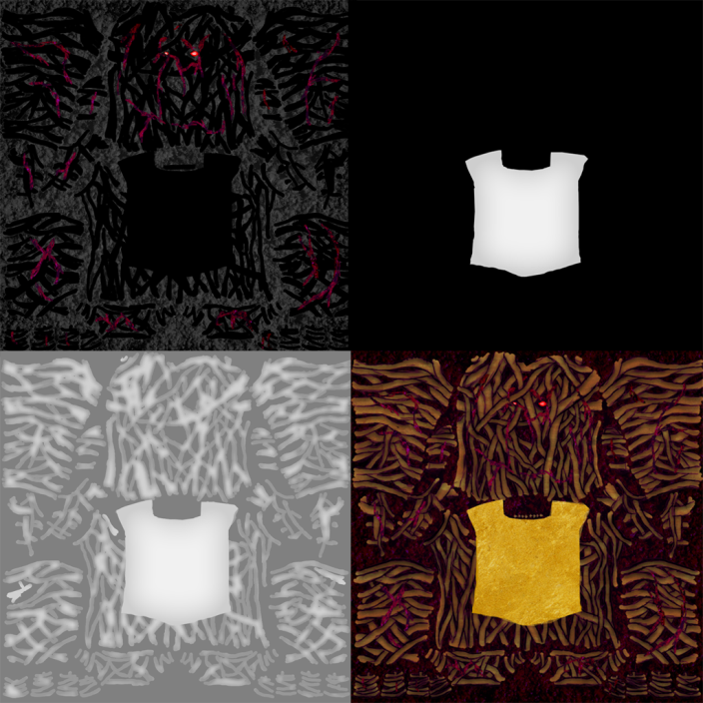
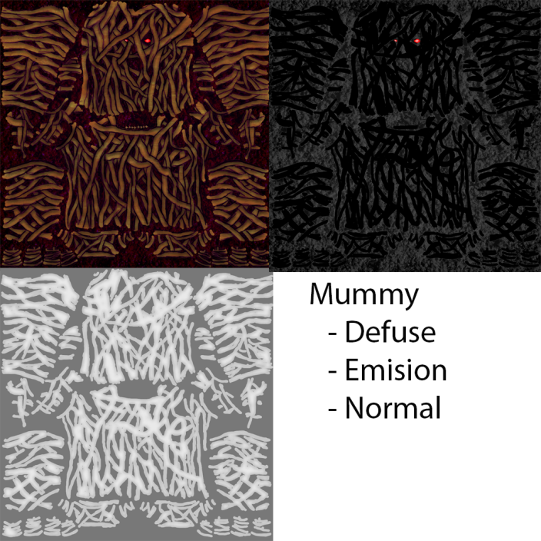
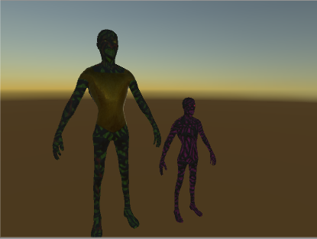
Art

Slide 8
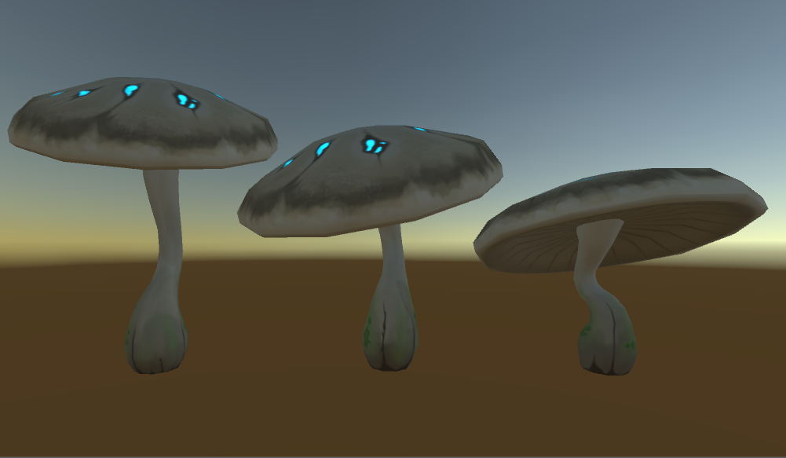
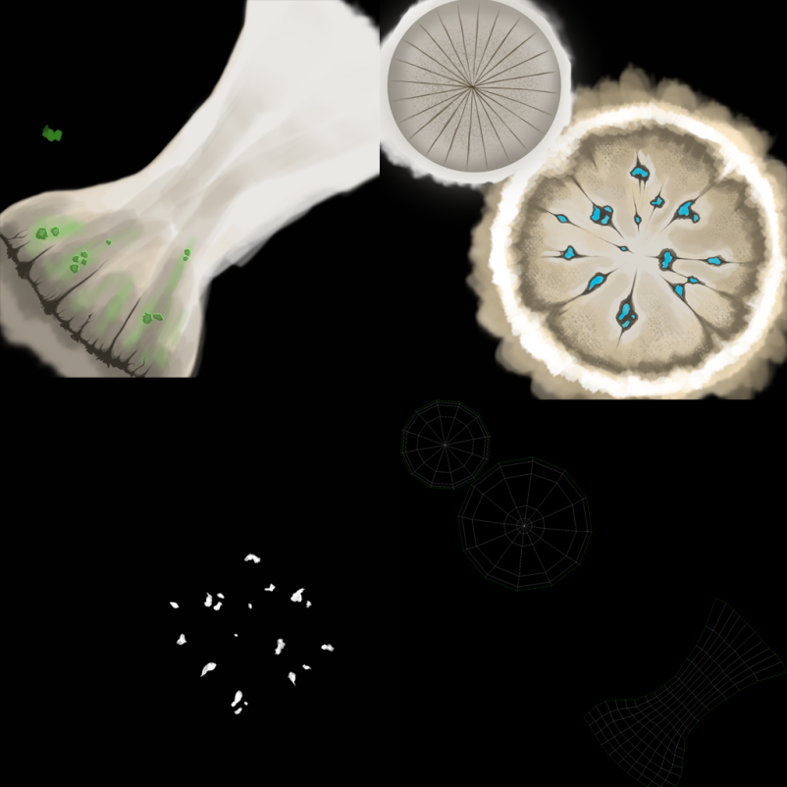
Art

Slide 9
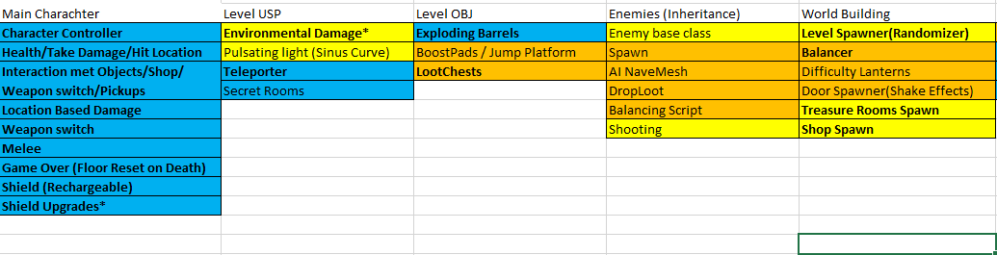
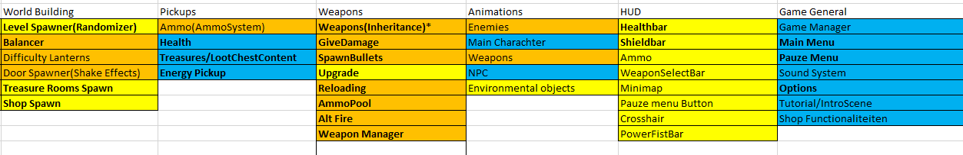
Development
Notes:
Presentatie Fase 2 Code:
Status Game Technisch Gebied :
Game is op technisch gebied op de helft, De meest belangrijke dingen werken alleen de enemies moeten nog hellemaal gemaakt worden.
Functionaliteiten Game :
Main Menu
Level Switch Systeem, (Random tussen niveaus)
Options menu
Pauze menu
Game over menu
Schieten
Charachter controller + Health/shield
Charachter Upgrades
Weapon Upgrades
Environmental Damage + Exploding barrels
Explosions
Teleporter
Interaction
Pickup Systeem
Things to do :
Pulsating Light
Secret Rooms
Boost pads/ Jump platform
Enemy Base class
Enemy Spawn
Enemy AI
Enemy DropLoot
Enemy Balancing
Enemy Shooting
Difficulty Lanterns
Door Spawner
Ammo Pickup
Animations
HUD
GameManager
Sound System
Shop Functionaliteiten
Tutorial Level
Uitleg AI systeem :
AI systeem moet nog geschreven worden. We gaan voor de AI de standaard unity NavMesh Gebruiken. Hetzelfde geld voor de vliegende Enemies
Uitleg Combat Systeem :
First Person Shooter

Slide 10
Development

Slide 11
UX
Elke run is uniek
Wapens makkelijk aanpasbaar

Slide 12
Levels

